Slide 1
Система мотивации и поощрения наставников
14 декабря 2023 года
Е.А. Клёсова, инженер-программист, методист

Slide 2
создание среды, в которой наставничество воспринимается как почетная миссия
поддержка системы наставничества на общественном, муниципальном и государственном уровнях;

Slide 3
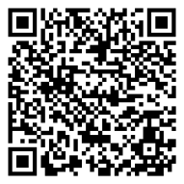
организация сообществ для наставников
поддержка системы наставничества через СМИ
использование разнообразных корпоративных знаков отличия
организация и проведение фестивалей, форумов, конференций наставников
проведение конкурсов профессионального мастерства
Межрегиональный конкурс «Наставник года»;
Городской конкурс «Искусство быть в профессии» - номинация Наставник года
Всероссийский форум наставников – 2023
III Конференция Яндекс Учебника Наставничество в современной школе

Slide 4
Нематериальные (моральные) формы поощрений наставников
почетные грамоты;
почетное звание «Лучший наставник»;
нагрудный знак наставника;
благодарственные письма родителям наставников из числа обучающихся;
размещение фотографий лучших наставников на Доске почета образовательной организации, организации (предприятия), предоставляющих наставника для участия в программе;
предоставление наставникам возможности принимать участие в формировании предложений, касающихся развития организации, рекомендации при трудоустройстве;
образовательное стимулирование (привлечение к участию в образовательных программах, семинарах, тренингах и иных мероприятиях подобного рода);
получение дополнительных дней к отпуску;
расширенная медицинская страховка;
иные льготы и преимущества, предусмотренные в организации, в которой работает наставник.

Slide 5
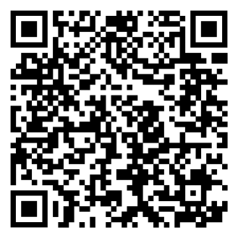
Материальные формы поощрений наставников
Премии
Надбавка к заработной плате
Образец локального акта о материальном стимулировании учителей-наставников
Раздел ЦМН сайта МБУ ДПО ЦЭМиИМС
«Методическая копилка»

Slide 6
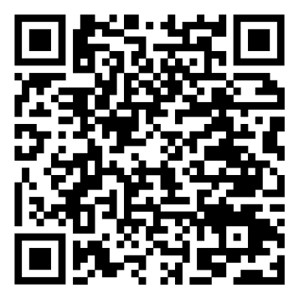
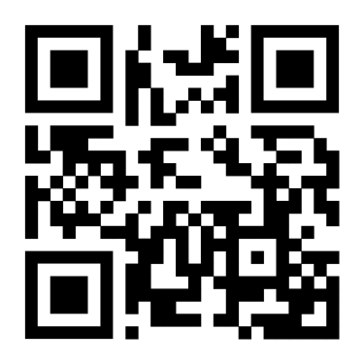
Контактная информация
Муниципальный наставнический центр проводит индивидуальные и групповые консультации кураторов ЦМН по вопросам реализации программы наставничества
Консультации:
каждый вторник с 15:00 до 16:00
Информационное сопровождение по вопросам реализации программы наставничества

Slide 7
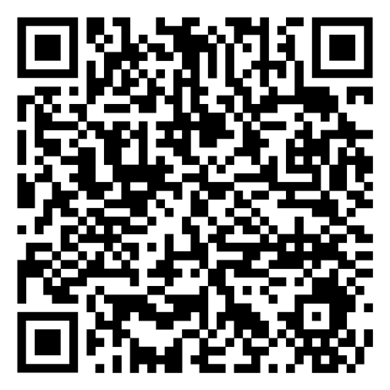
Проведение серии вебинаров по направлению «Организация методического сопровождения образовательной деятельности»
Название вебинаров | Даты проведения
Вебинар «Работа с конструктором ОРП на портале «Единое содержание общего образования» | 18.01.2024 г. 15:00
Вебинар «Реализация вариативной части ОП на основе ФОП ДО» | 25.01.2024 г. 15:00
Вебинар «Рабочая программа воспитания как часть ОП по ФОП» | 08.02.2024 г. 15:00
Вебинар «Коррекционно-развивающая работа в соответствии с ФОП» | 29.02.2024 г. 15:00

